Slide 1
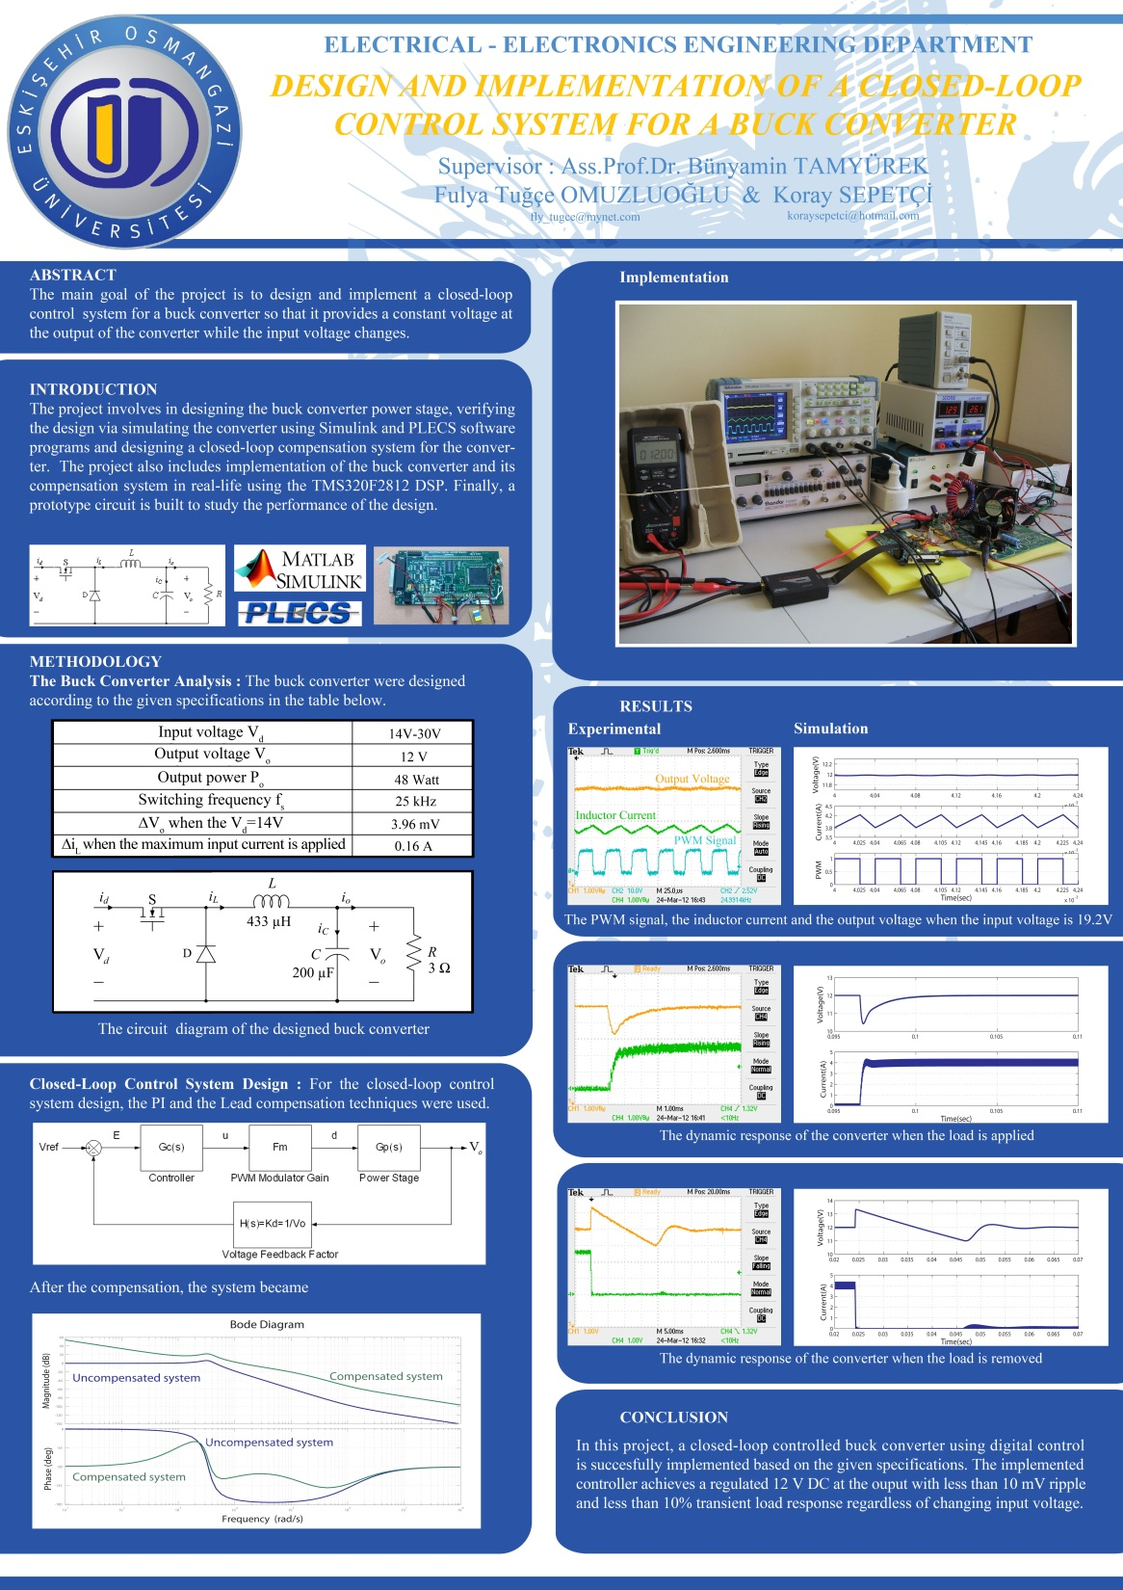

Slide 2


BİR ALÇALTICI-DÖNÜŞTÜRÜCÜ
İÇİN KAPALI-DÖNGÜ
KONTROL SİSTEMİNİN TASARIMI VE UYGULANMASI
Koray SEPETÇİ
Eskişehir Osmangazi Üniversitesi
Elektrik-Elektronik Mühendisliği
Fulya Tuğçe OMUZLUOĞLU
Eskişehir Osmangazi Üniversitesi
Elektrik-Elektronik Mühendisliği
Yrd.Doç.Dr. Bünyamin TAMYÜREK
Eskişehir Osmangazi Üniversitesi
Elektrik-Elektronik Mühendisliği

Slide 3
AMAÇLAR
Bir alçaltıcı-dönüştürücü tasarımı yapmak
Kapalı-döngü kontrol sistemi tasarlamak
MATLAB ve Simulink kullanarak simülasyon yapmak
Simülasyon ve deney sonuçlarını karşılaştırmak

Slide 4
İÇERİK
Alçaltıcı-Dönüştürücü Nedir?
Alçaltıcı-Dönüştürücü Tasarımı
Kapalı-Döngü Kontrol Sisteminin Tasarımı
Uygulama ve Sonuçlar

Slide 5
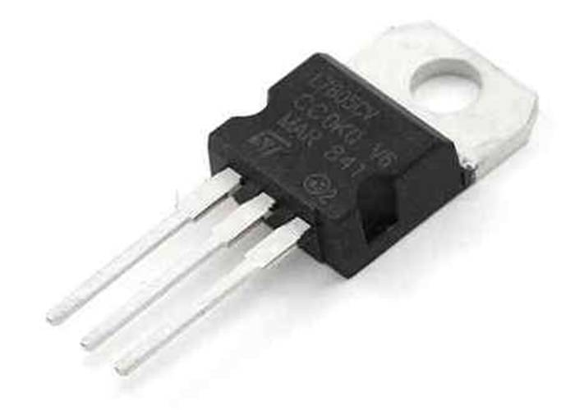
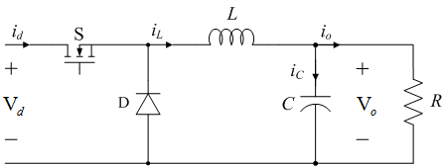
AlçaltICI-DÖNÜŞTÜRÜCÜ NEDİR?
Güç kaynaklarının günümüzde tercih edilen özellikleri yüksek verimli, küçük hacimli, düşük fiyatlı ve sabit çıkışlı olmasıdır. Lineer regülatörler, bu istenilenleri sağlayamadıkları için, anahtarlamalı güç kaynaklarına ihtiyaç duyulmuştur.

Slide 6
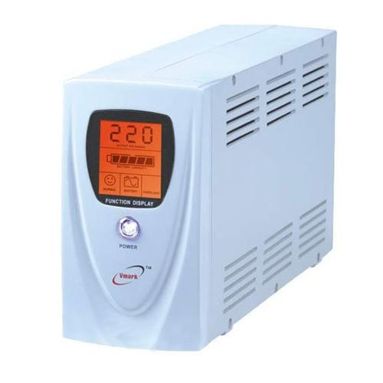
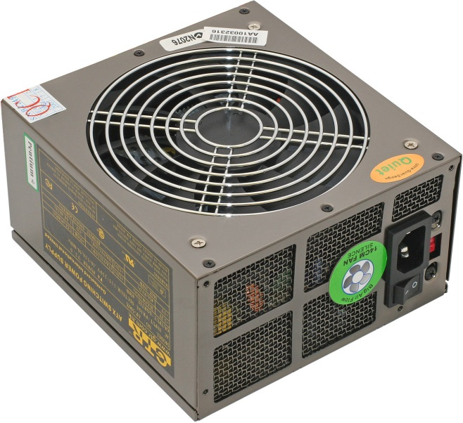
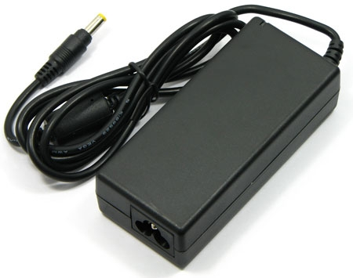
AlçaltICI-DÖNÜŞTÜRÜCÜ NEDİR?
Bir dc-dc dönüştürücüdür.
Çıkış gerilimi, giriş geriliminden düşüktür.
Kullanım alanları : Güç kaynakları, adaptörler, güneş paneli sistemleri, UPS uygulamaları, …

Slide 7
NEREDEYİZ?
Alçaltıcı-Dönüştürücü Nedir?
Alçaltıcı-Dönüştürücü Tasarımı
Kapalı-Döngü Kontrol Sisteminin Tasarımı
Uygulama ve Sonuçlar

Slide 8
AlçaltICI-DÖNÜŞTÜRÜCÜ TASARIMI
Alçaltıcı-Dönüştürücü için istenen tasarım kriterleri
Giriş Voltajı | 14-30 V
Çıkış Voltajı | 12 V
Çıkış Gücü | 48 Watt
Anahtarlama Frekansı | 25 kHz
Çıkış Voltajındaki Max Dalgalanma | 3.96 mV
Bobin Akımındaki Max Dalgalanma | 0.16 A

Slide 9
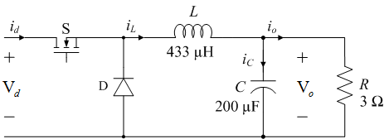
AlçaltICI-DÖNÜŞTÜRÜCÜ TASARIMI

Slide 10
AlçaltICI-DÖNÜŞTÜRÜCÜ TASARIMI
Giriş Voltajı = 14 V

Slide 11
NEREDEYİZ?
Alçaltıcı-Dönüştürücü Nedir?
Alçaltıcı-Dönüştürücü Tasarımı
Kapalı-Döngü Kontrol Sisteminin Tasarımı
Uygulama ve Sonuçlar

Slide 12
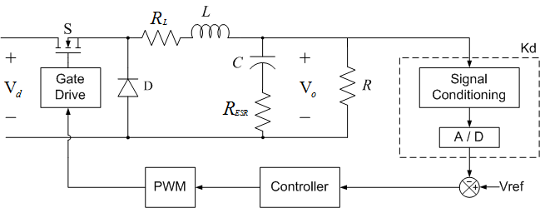
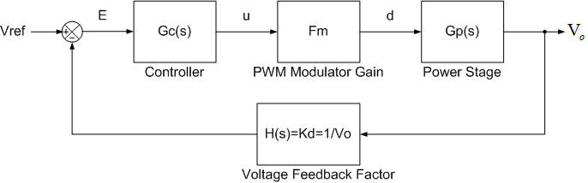
KAPALI-DÖNGÜ KONTROL SİSTEMİNİN TASARIMI

Slide 13
KAPALI-DÖNGÜ KONTROL SİSTEMİNİN TASARIMI
Açık-döngü sistemin bode diagramı

Slide 14
KAPALI-DÖNGÜ KONTROL SİSTEMİNİN TASARIMI

Slide 15
KAPALI-DÖNGÜ KONTROL SİSTEMİNİN TASARIMI

Slide 16
KAPALI-DÖNGÜ KONTROL SİSTEMİNİN TASARIMI

Slide 17
NEREDEYİZ?
Alçaltıcı-Dönüştürücü Nedir?
Alçaltıcı-Dönüştürücü Tasarımı
Kapalı-Döngü Kontrol Sisteminin Tasarımı
Uygulama ve Sonuçlar

Slide 18
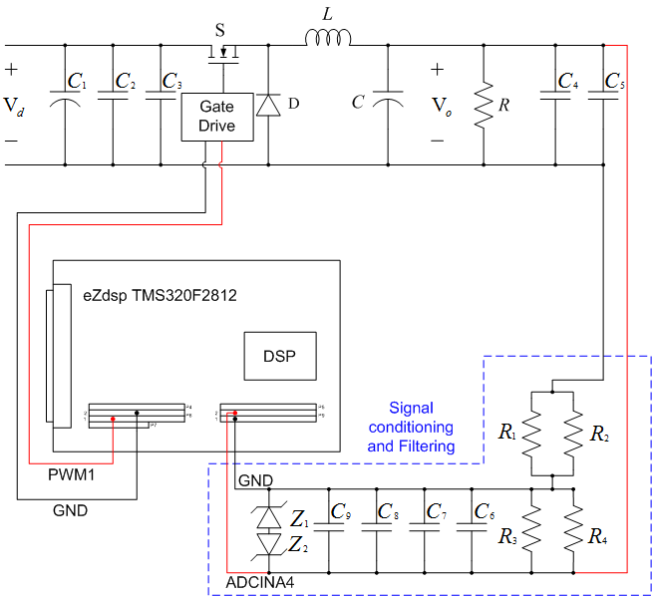
UYGULAMA VE SONUÇLAR

Slide 19
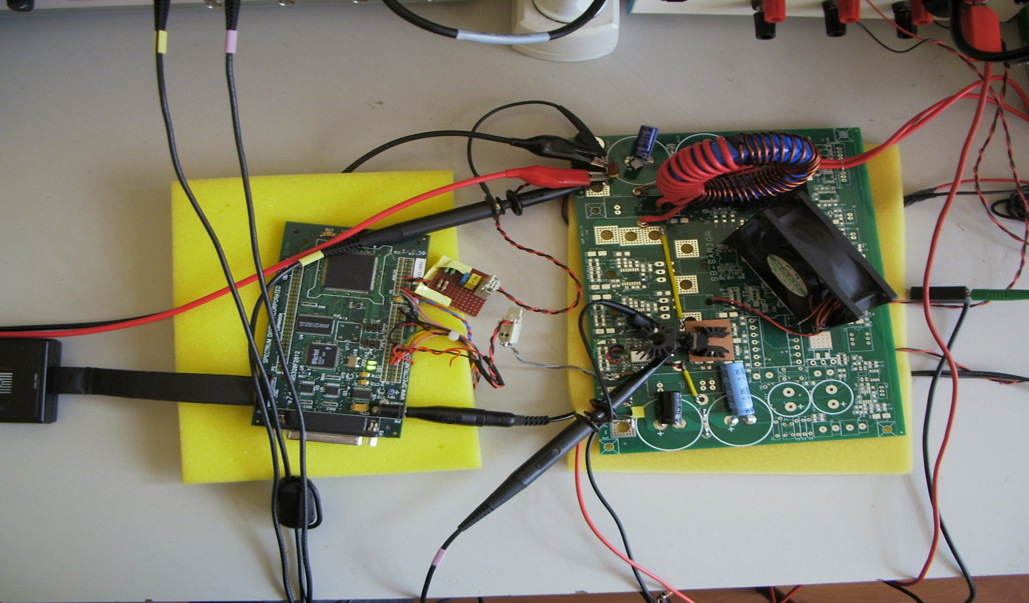
UYGULAMA VE SONUÇLAR

Slide 20
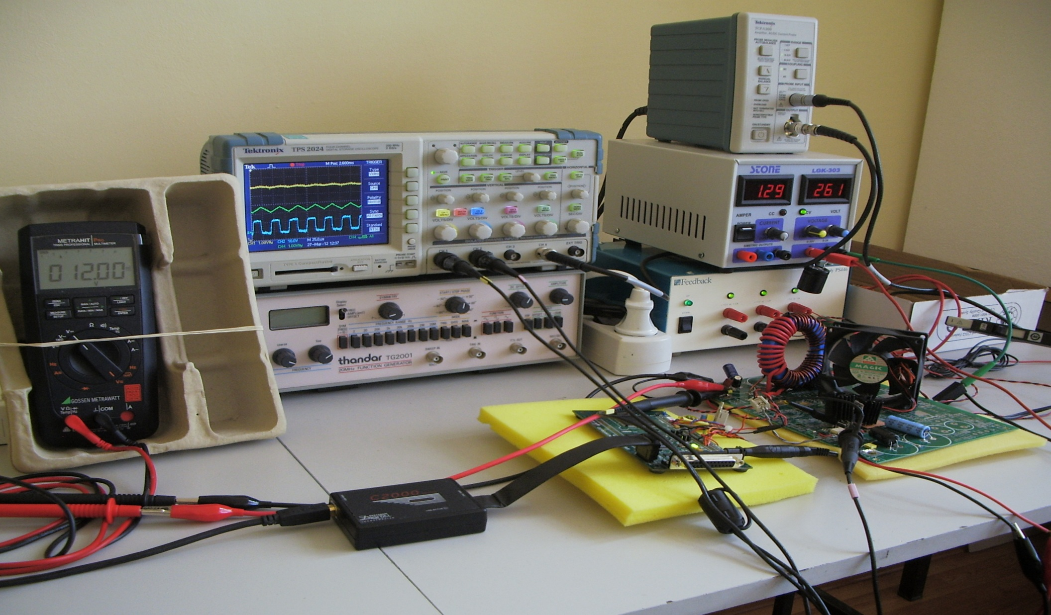
UYGULAMA VE SONUÇLAR

Slide 21
UYGULAMA VE SONUÇLAR

Slide 22
UYGULAMA VE SONUÇLAR

Slide 23
UYGULAMA VE SONUÇLAR

Slide 24

Koray SEPETÇİ
Beni dinlediğiniz için teşekkür ederim

Slide 25
REFERANSLAR
Choudhury, S., 2005, Designing a TMS320F280x Based Digitally Controlled DC-DC Switching Power Supply, Texas Instrument, Application Report, SPRAAB3
Erickson, R.W., Maksimovic, D., 2001, Fundamentals of Power Electronic, New York, Kluwer Academic Publishers
Mohan, N., 2003, First Course on Power Electronics and Drives, Minneapolis, Mnpere
Nise, N.S., 2004, Control System Engineering, New York, Wiley
Ogata, K., 2002, Modern Control Engineering, New Jersey, Prentice Hall
Parlaktuna, O., 2005, Fundamentals of Control Systems Lecture Notes
PLECS, http://www.plexim.com
Rashid, M.H., 2001, Power Electronics Handbook, San Diego, Academic Press
Tamyurek, B., 2011, Introduction to Power Electronics I Lecture Notes

